Slide 1


Aidez Paris à devenir une smart-city !
Data is for Good

Slide 2
Contexte et objectifs
Concours Data sponsorisé par la ville de Paris et aidez Paris à devenir une smart-city !
Réaliser une analyse exploratoire du jeu de données contenant les caractéristiques des arbres de Paris.
Végétaliser la ville de Paris.
Optimiser les tournées d’entretien des arbres de la ville.

Slide 3
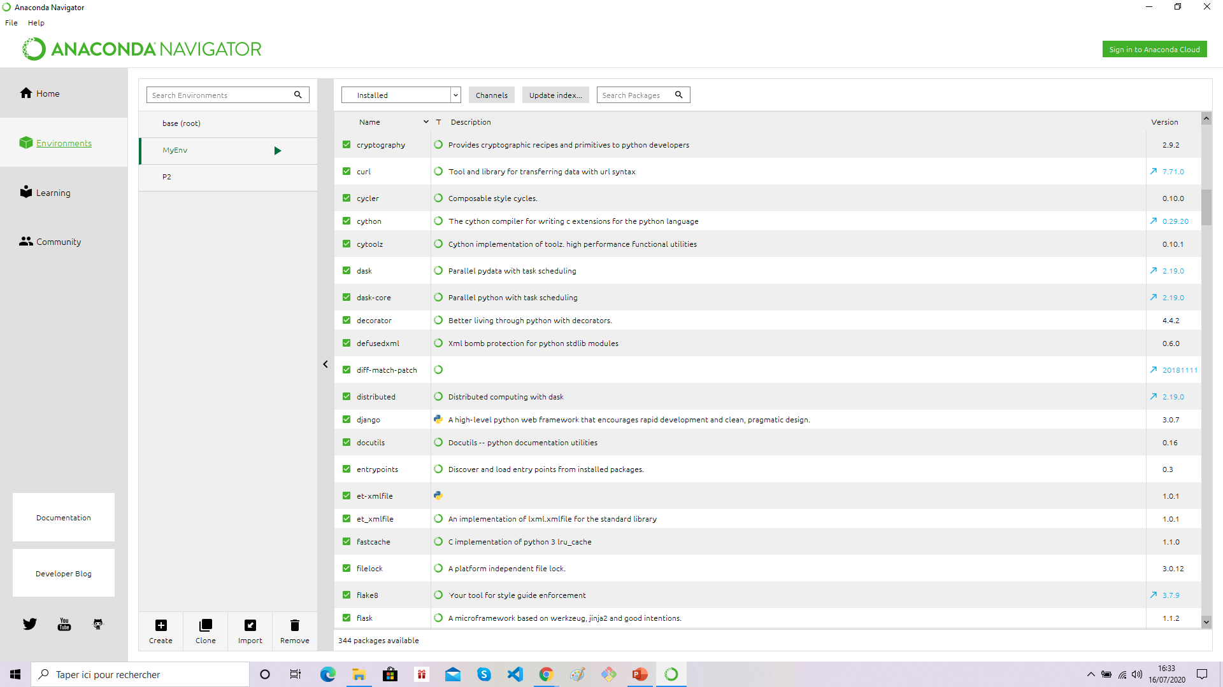
Environnement virtuel
Création d’un environnement virtuel « MyEnv » avec le logiciel anaconda.

Slide 4
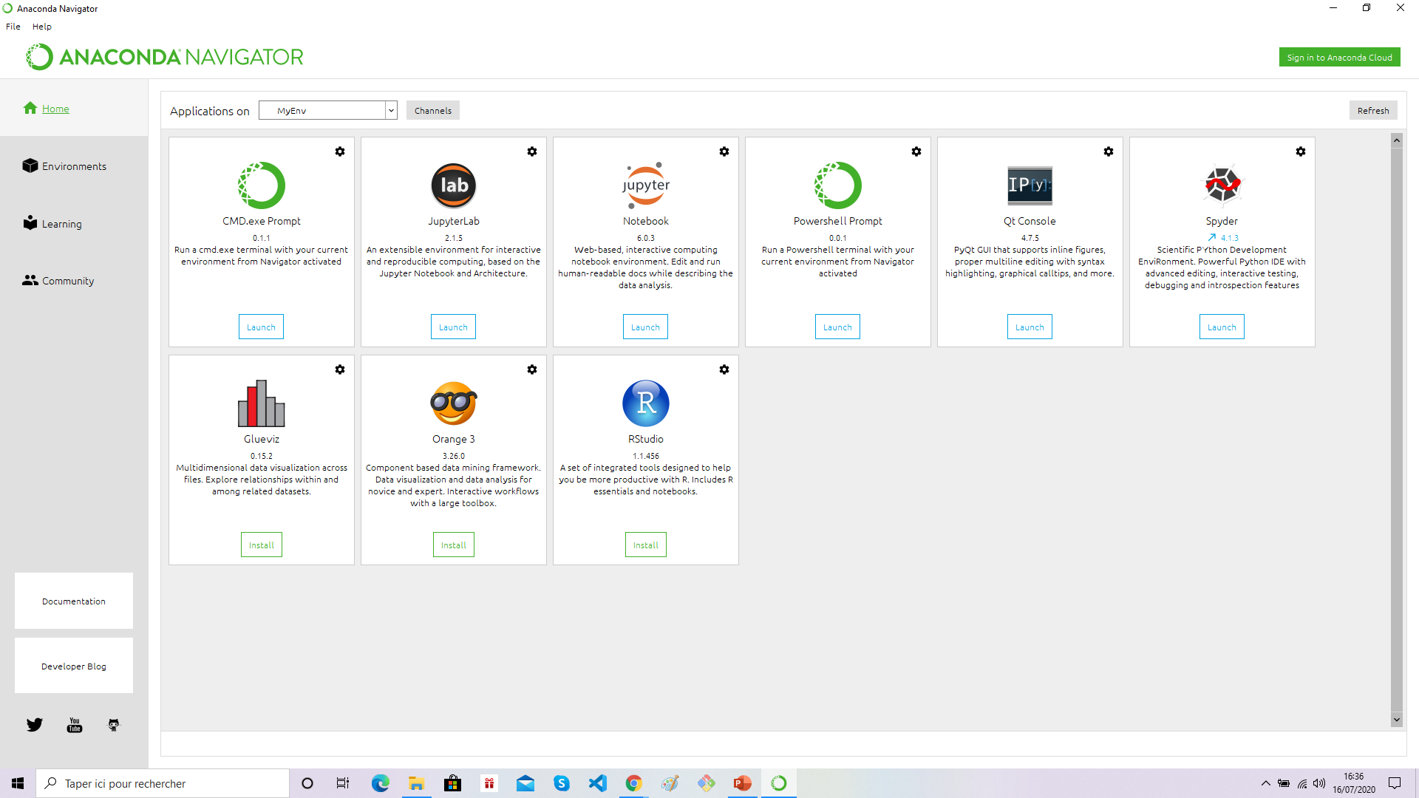
Environnement virtuel
L’outil jupyter notebook.

Slide 5
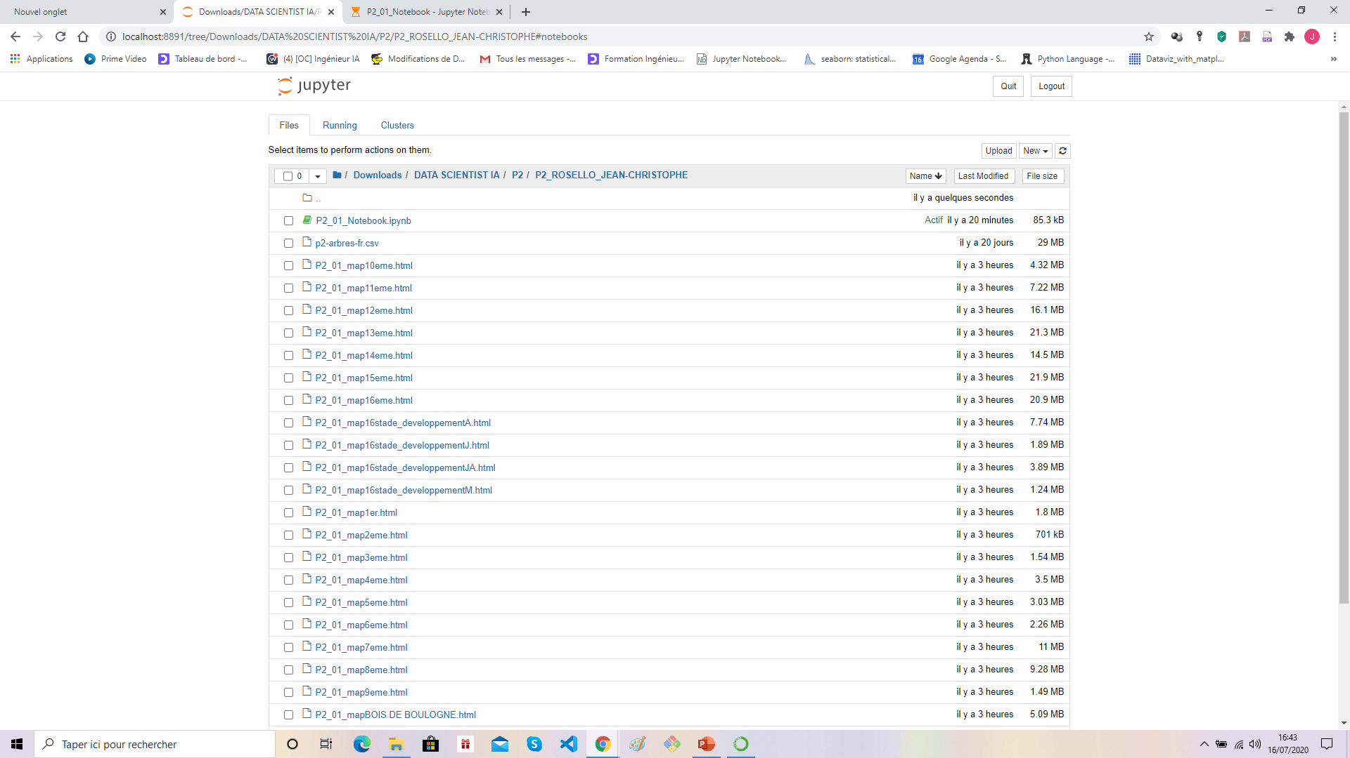
Environnement virtuel
L’outil explorateur de fichiers jupyter notebook.

Slide 6
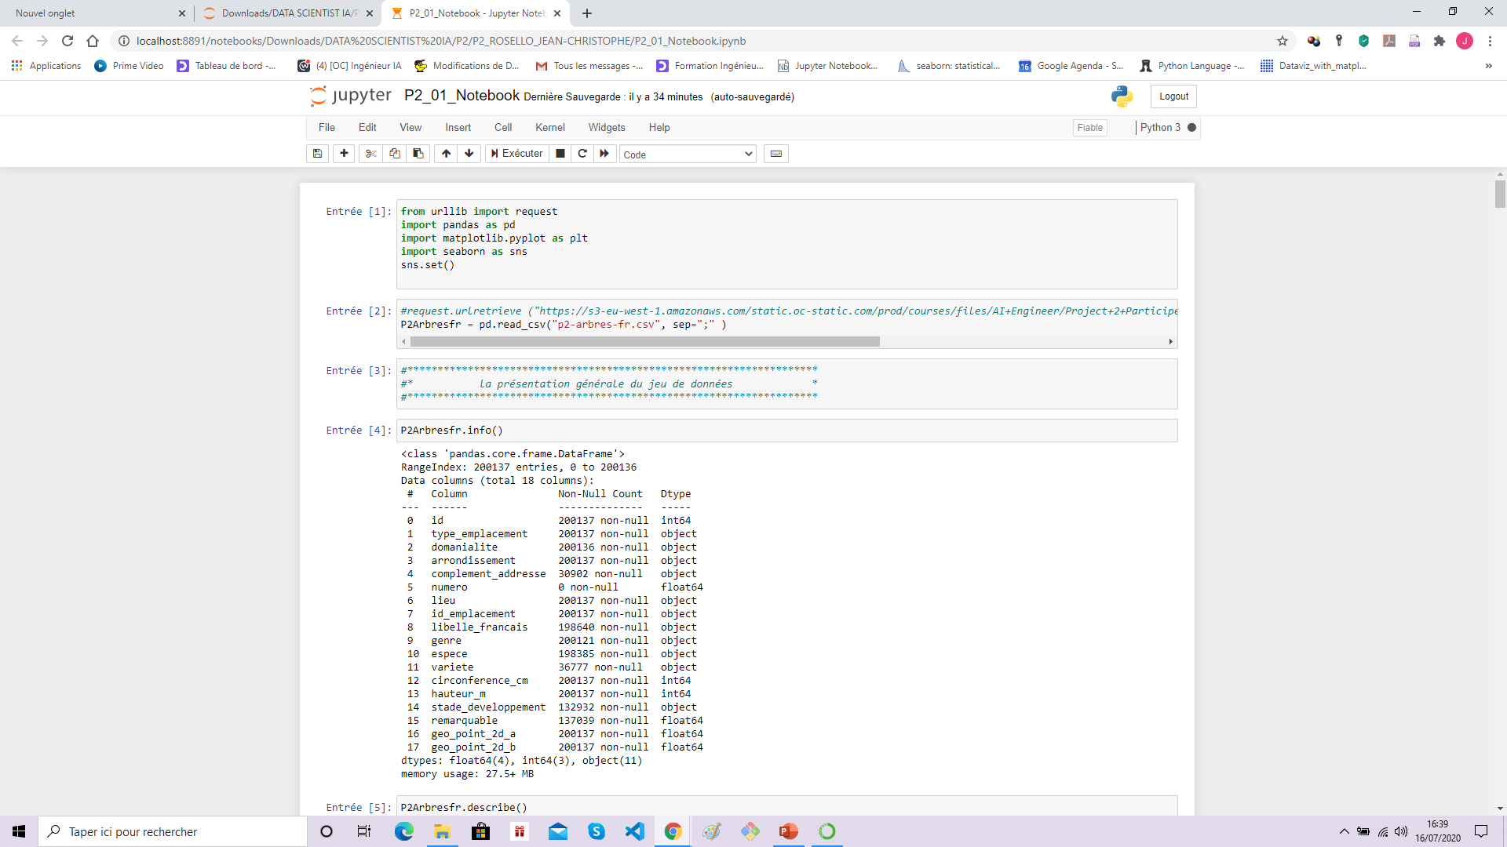
Environnement virtuel
Interface de programmation jupyter notebook.

Slide 7
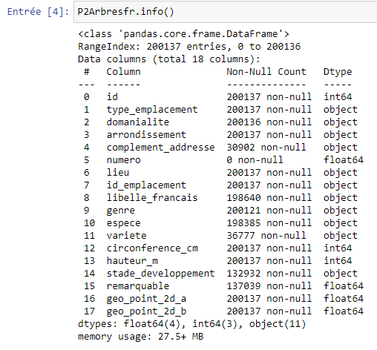
Présentation générale du jeu de données
Composé de 18 colonnes.
Tableau composé de 200137 lignes.

Slide 8
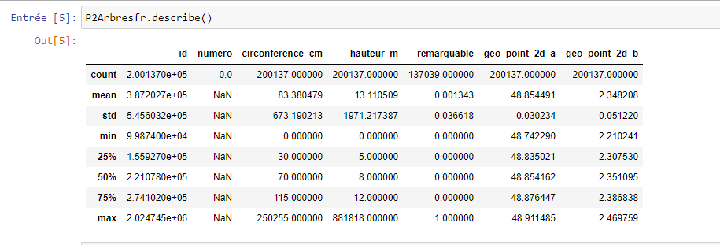
Présentation générale du jeu de données

Slide 9
Présentation générale du jeu de données
Pourcentages des valeurs manquantes par colonnes :
id 0.000000
type_emplacement 0.000000
domanialite 0.000500
arrondissement 0.000000
complement_addresse 84.559577
numero 100.000000
lieu 0.000000
id_emplacement 0.000000
libelle_francais 0.747988
genre 0.007995
espece 0.875400
variete 81.624088
circonference_cm 0.000000
hauteur_m 0.000000
stade_developpement 33.579498
remarquable 31.527404
geo_point_2d_a 0.000000
geo_point_2d_b 0.000000

Slide 10
Démarche méthodologique d’analyse de données
Suppression des colonnes inutilisables
("complement_addresse", "numero", "variete").
Remplacement des valeurs zéros par la valeur moyenne.
(si "hauteur_m=0", si "circonference_cm=0").
Suppression des valeurs aberrantes basée sur un multiple des quantiles de la distribution en supprimant les 3903 lignes supérieur au seuil de hauteur max et en supprimant les 6511 lignes supérieur au seuil de circonférence max .
Conversion de la colonne circonférence_cm en mètre et renommage de la colonne par circonférence_m.

Slide 11
Synthèse de l’analyse de données
Calcul des moyennes , variances et écarts-types pour chaque colonnes.
Moyennes :
id 387162.085617
circonference_m 0.822166
hauteur_m 10.378789
remarquable 0.000406
geo_point_2d_a 48.854603
geo_point_2d_b 2.347913
Variances :
id 2.967006e+11
circonference_m 1.771941e-01
hauteur_m 1.737519e+01
remarquable 4.056794e-04
geo_point_2d_a 9.126632e-04
geo_point_2d_b 2.637665e-03

Slide 12
Synthèse de l’analyse de données
Ecarts-types :
id 544702.304760
circonference_m 0.420944
hauteur_m 4.168356
remarquable 0.020141
geo_point_2d_a 0.030210
geo_point_2d_b 0.051358

Slide 13
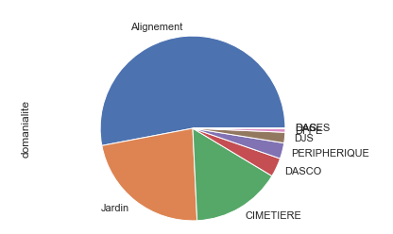
Synthèse de l’analyse de données
Diagramme secteurs de la domanialité :

Slide 14
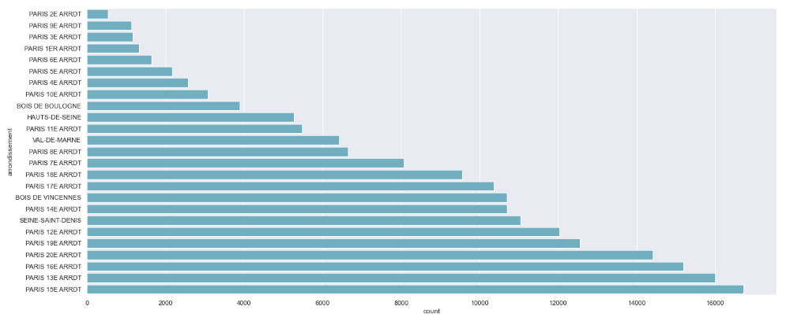
Synthèse de l’analyse de données
Diagramme barre horizontale arrondissement :

Slide 15
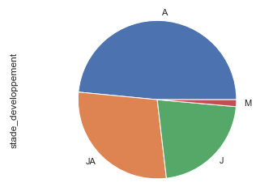
Synthèse de l’analyse de données
Diagramme secteurs du stade de développement :

Slide 16
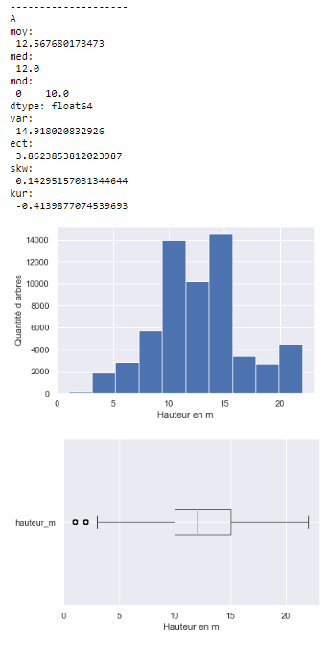
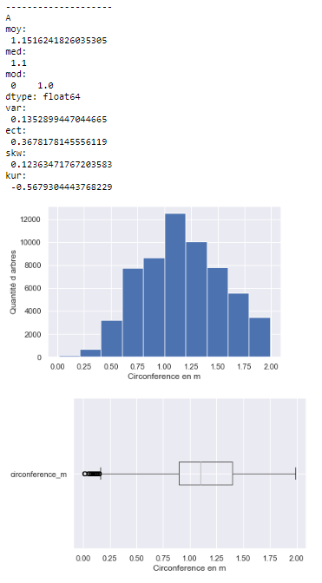
Synthèse de l’analyse de données
Deux analyses statistiques univariées du stade développement en fonction de la hauteur et de la circonférence.
Exemple histogramme de stade de développement en fonction de la hauteur et de la circonférence.

Slide 17
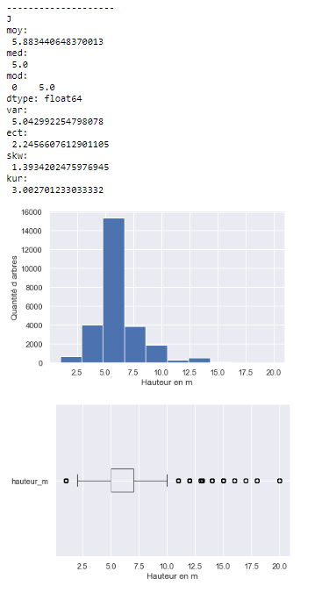
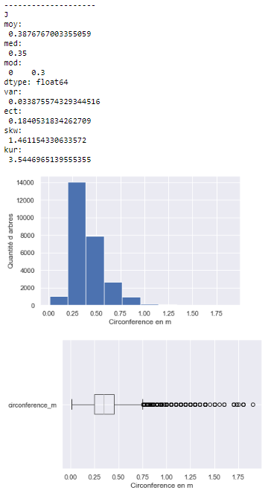
Synthèse de l’analyse de données
Exemple histogramme de stade de développement en fonction de la hauteur et de la circonférence.

Slide 18
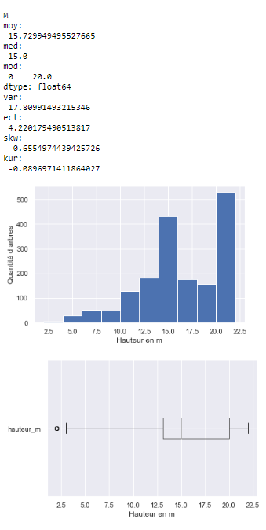
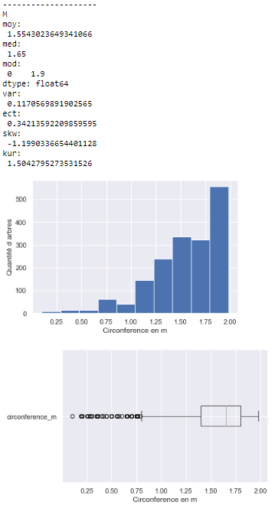
Synthèse de l’analyse de données
Exemple histogramme de stade de développement en fonction de la hauteur et de la circonférence.

Slide 19
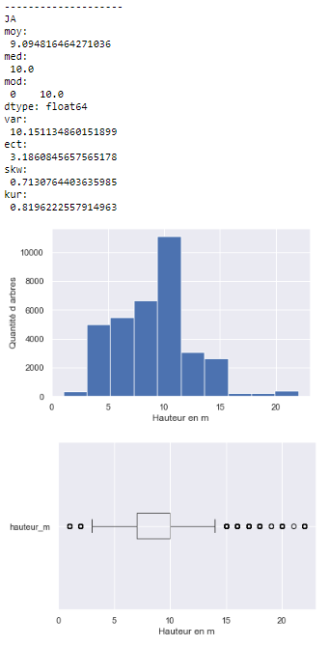
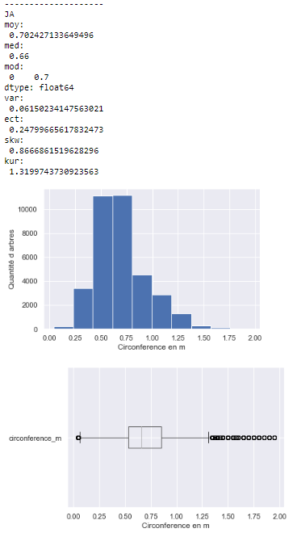
Synthèse de l’analyse de données
Exemple histogramme de stade de développement en fonction de la hauteur et de la circonférence.

Slide 20
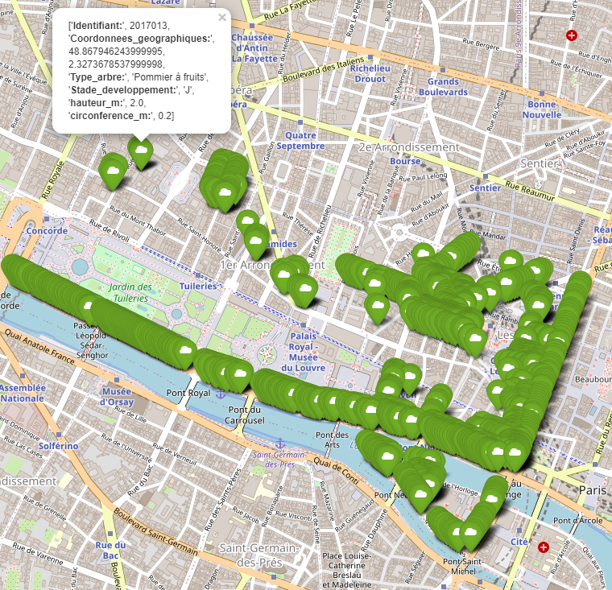
Synthèse de l’analyse de données
Cartes détaillées de chaque arrondissements signifiant l’implantation de chaque arbres.
Exemple de carte du 1er arrondissement de Paris :

Slide 21
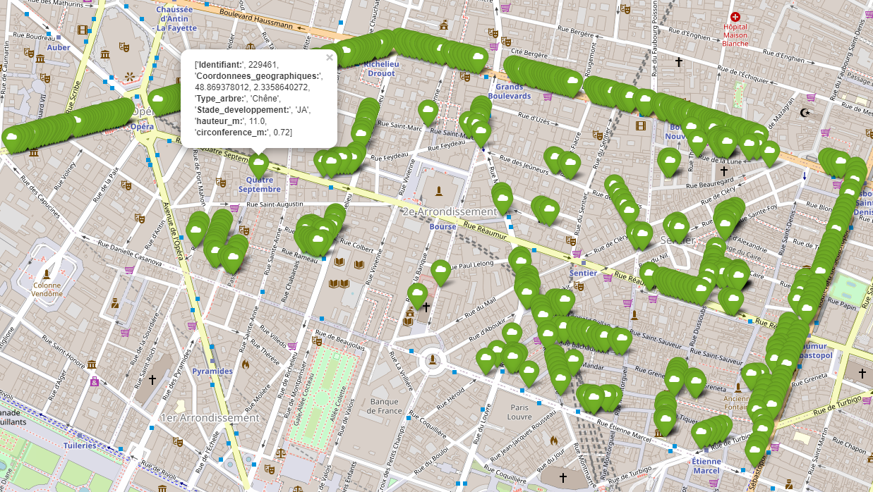
Synthèse de l’analyse de données
Exemple de carte du 2ème arrondissement de Paris :

Slide 22
Synthèse de l’analyse de données
Tous les arrondissements sont disponibles sous forme de cartes au format html dans les livrables.

Slide 23

Veuillez poser vos questions. Merci.

